Slide 1
TRIP DIARY DIARIO DE VIAJE
Certaldo- Italy
14-18 October 2019

Slide 2
Las seños – teachers: Rosana, María del Mar y Maria Antonia

Slide 3
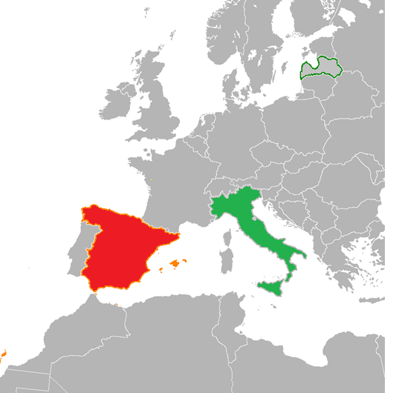
Viajamos a Italia/ We travelled to Italy

Slide 4
En avión/ By plane

Slide 5
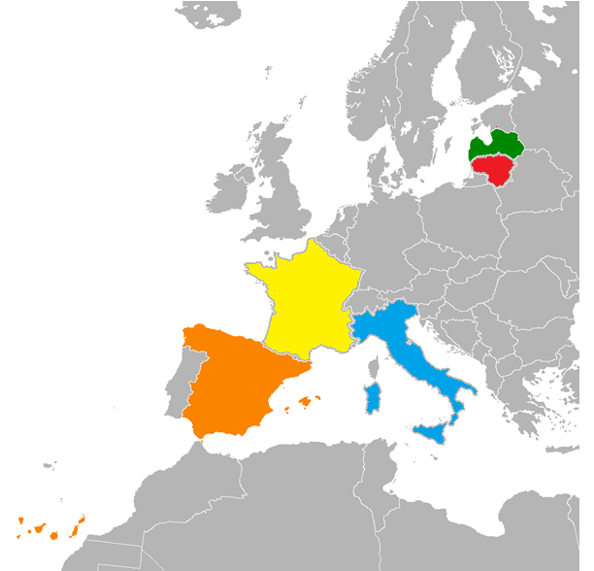
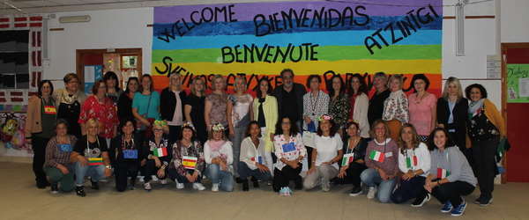
Fuimos al colegio de Certaldo y nos reunimos con seños de otros países We went to Certaldo School and we met teachers from other schools

Slide 6
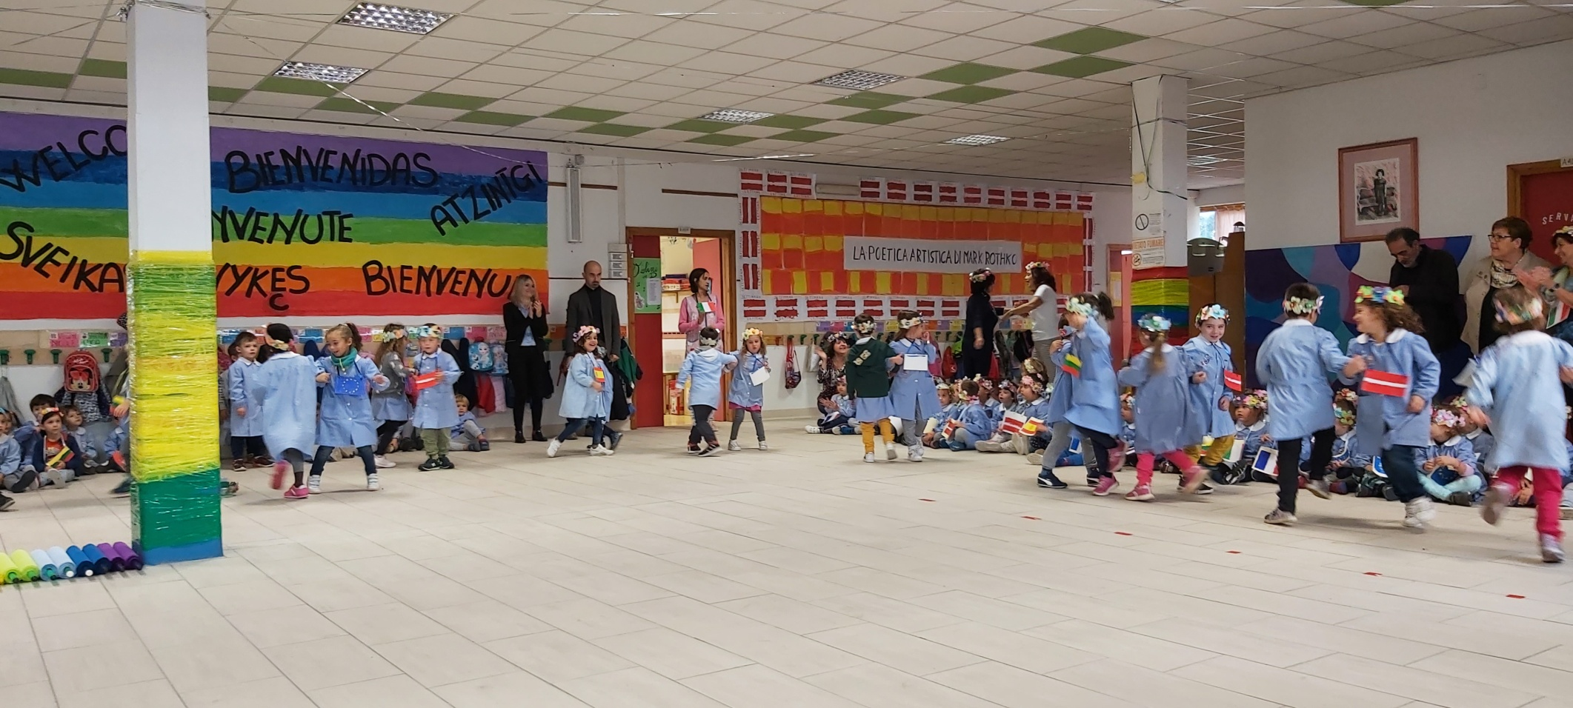
Los niños/as prepararon una ceremonia de bienvenida. Welcome ceremony al school

Slide 8
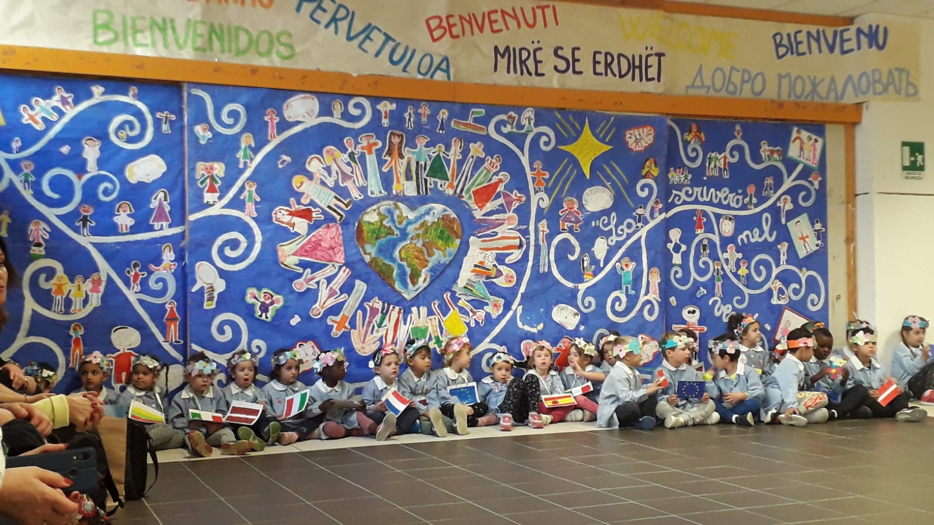

Slide 9
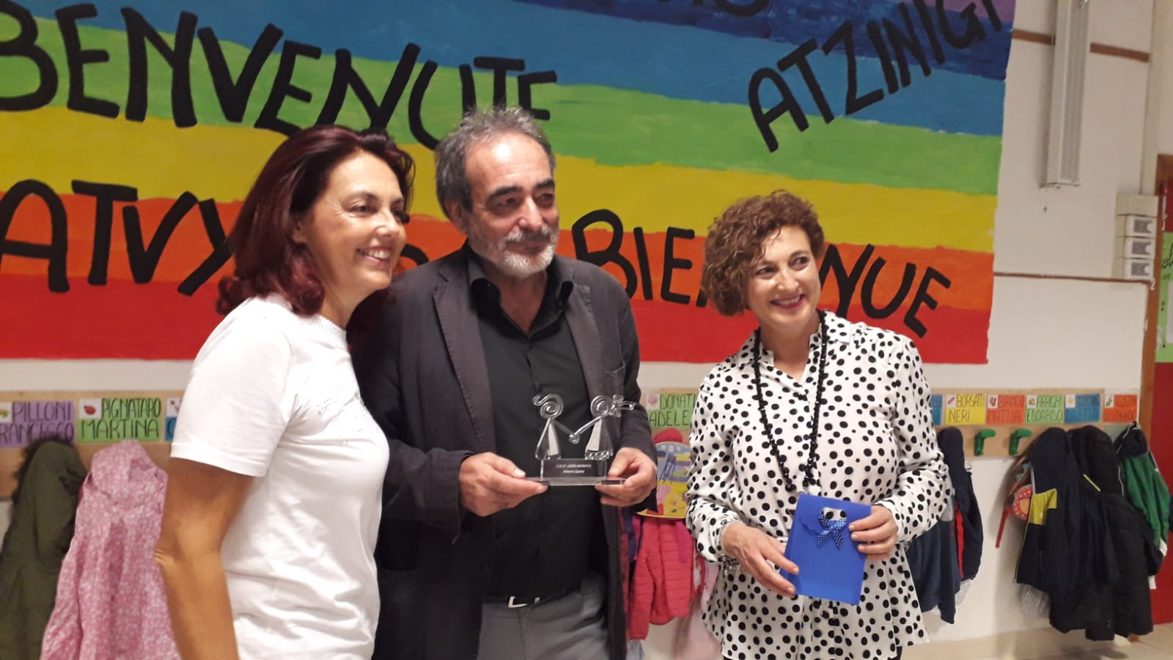
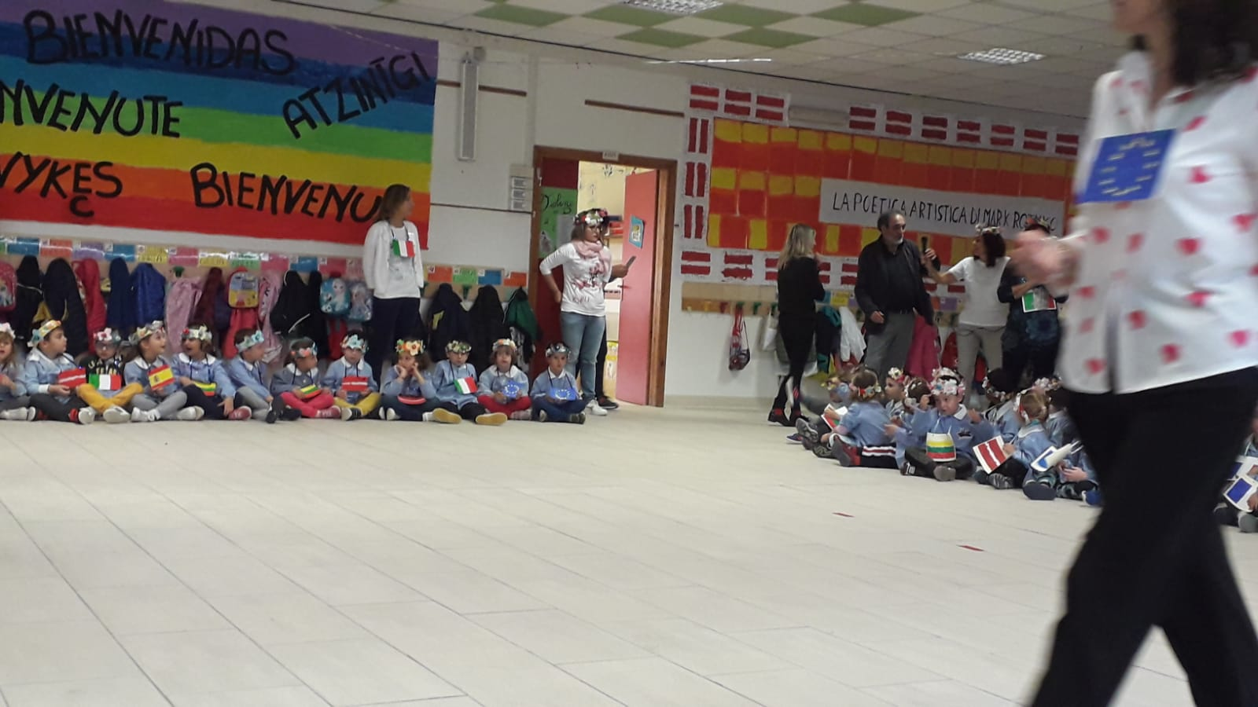

Slide 10
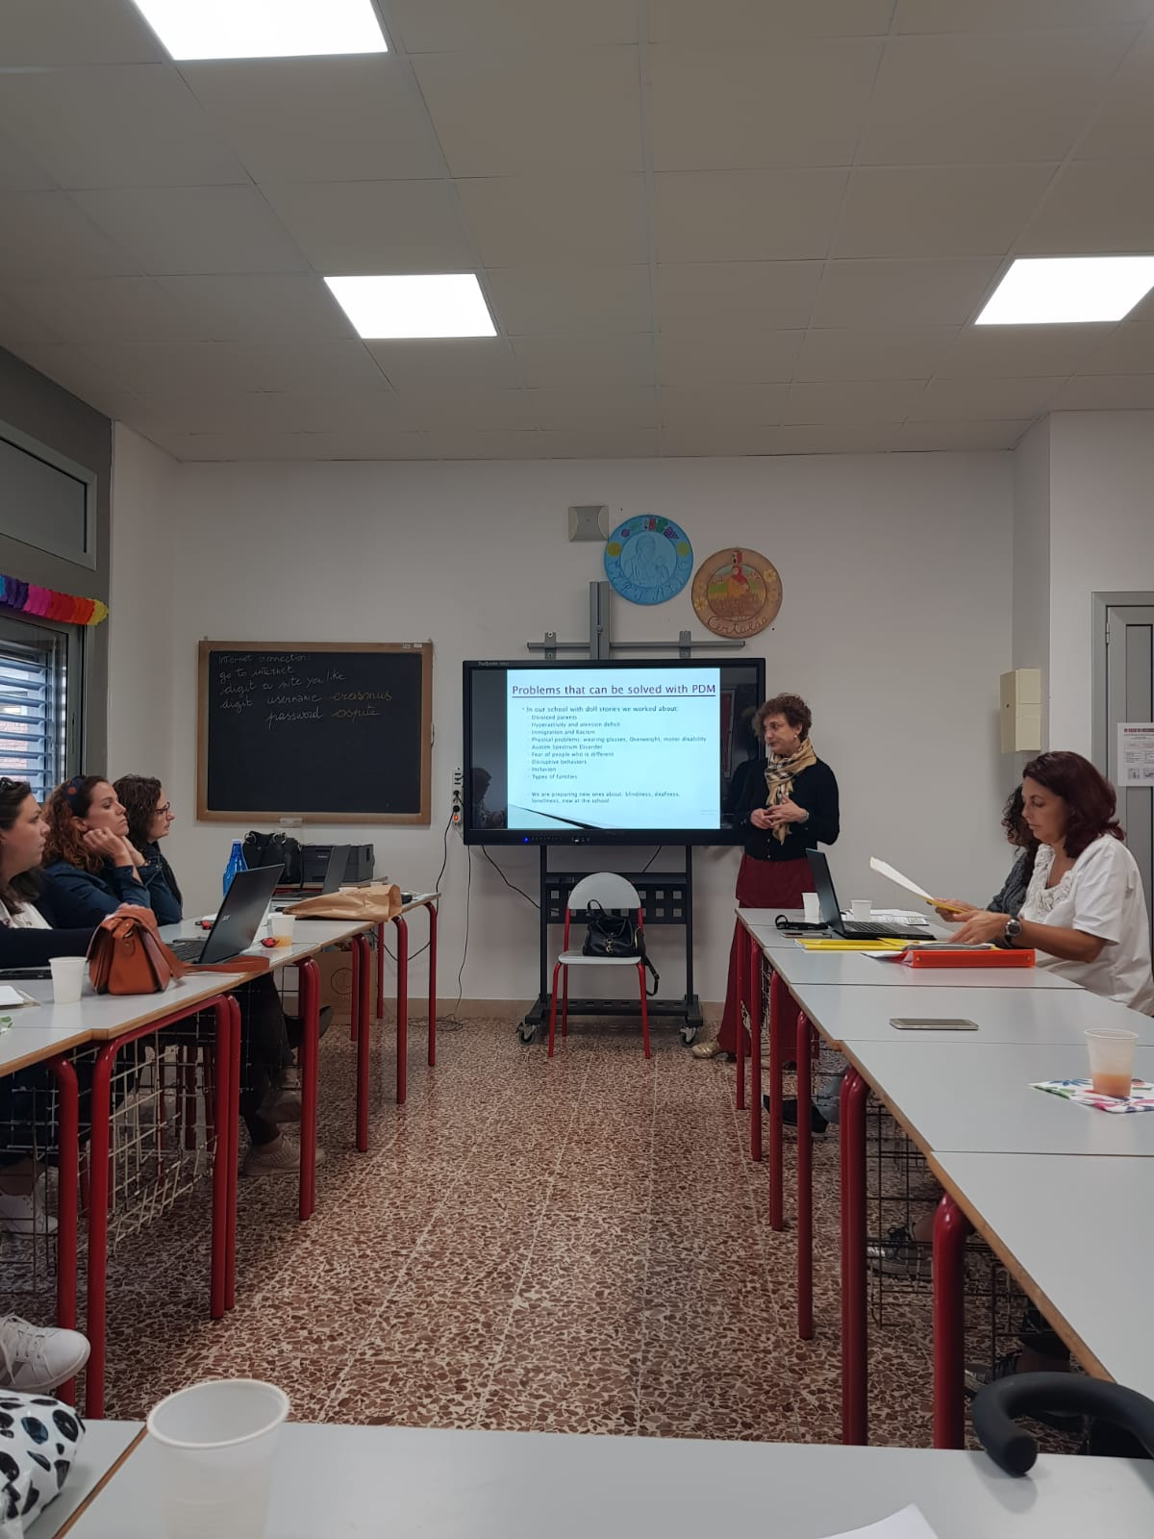
Las seños trabajaron /teachers worked

Slide 11
Y vieron el cole And visited the school

Slide 12
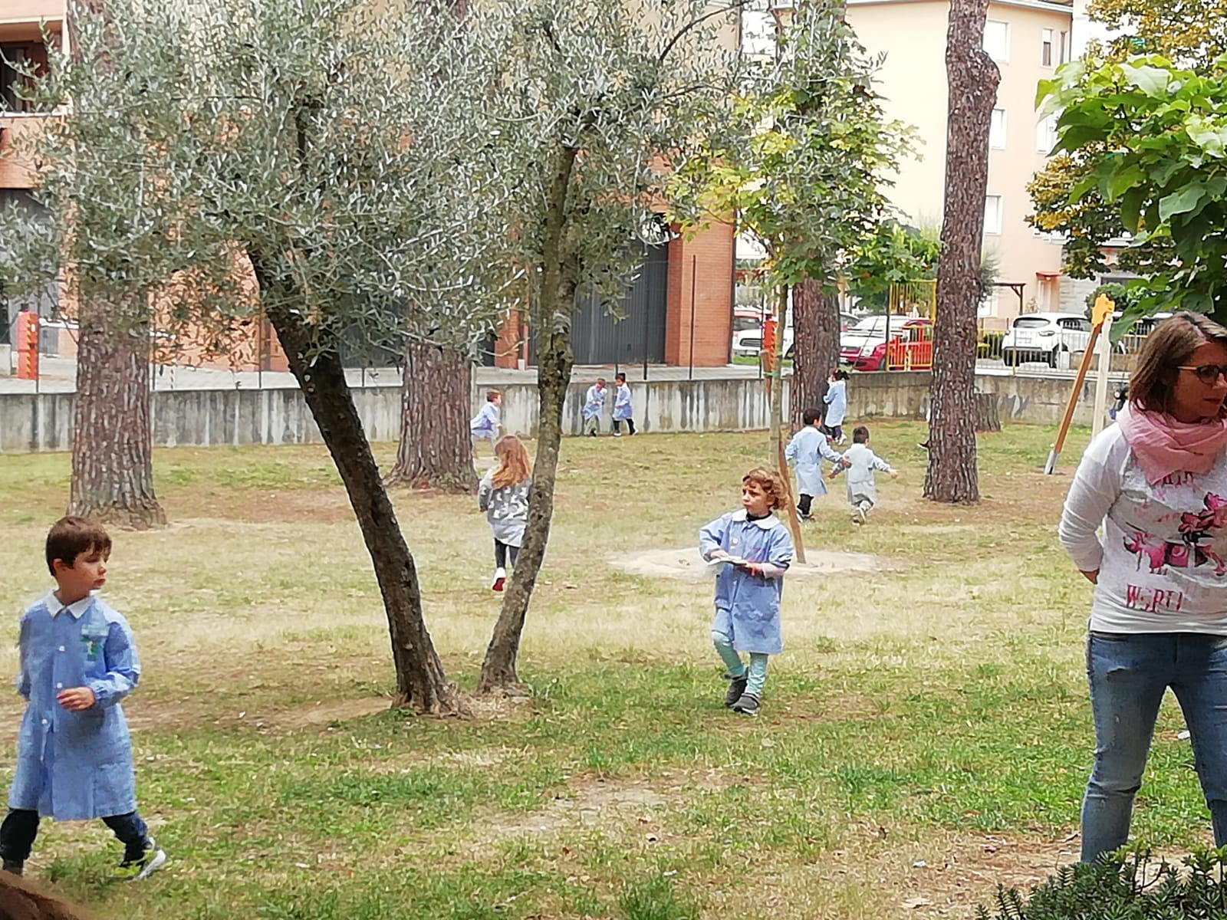

Slide 13
The dolls / las muñecas

Slide 14
Erasmus corner/ Rincón Erasmus

Slide 15
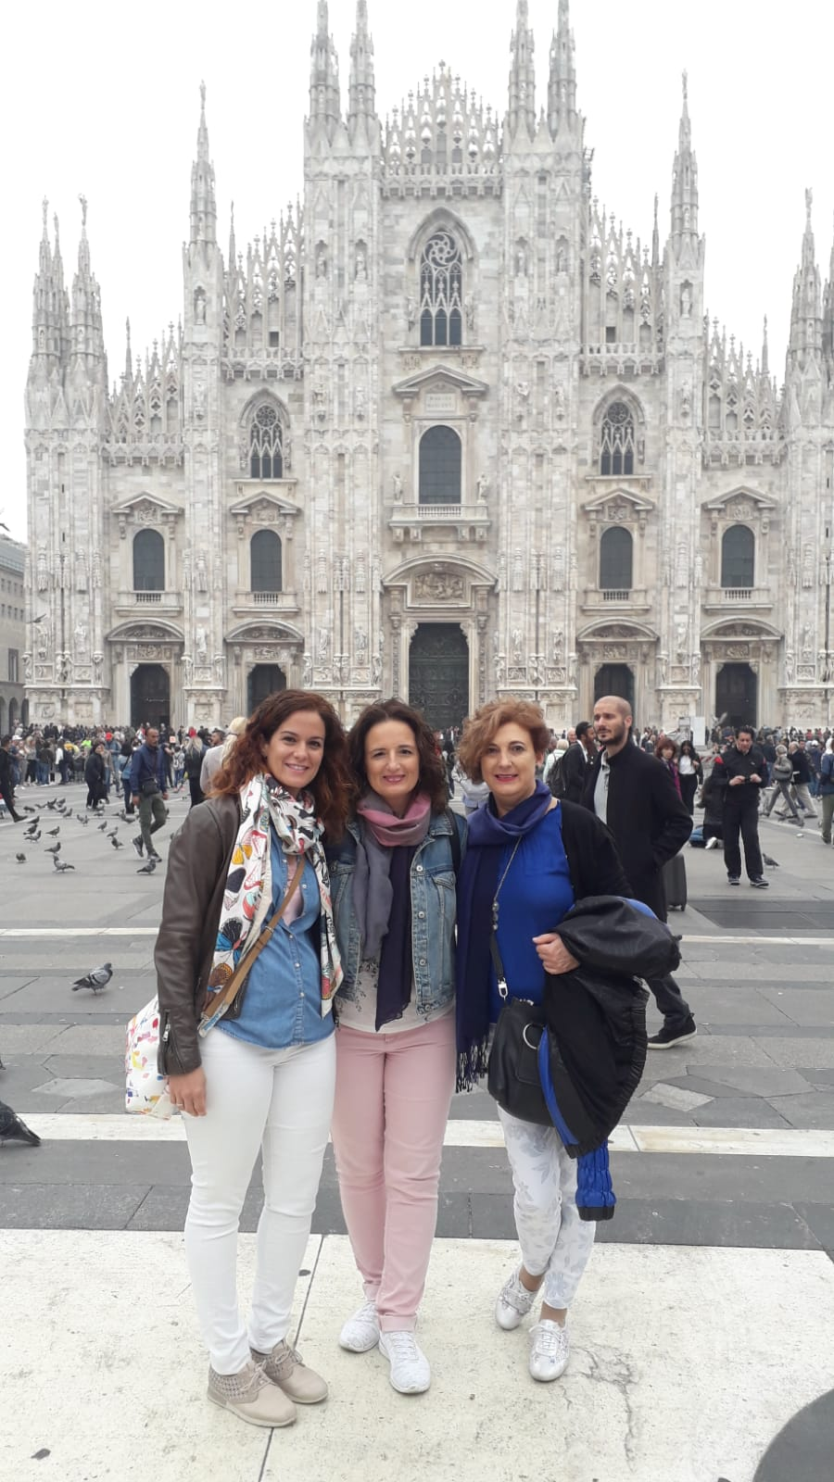
Estuvimos en / We visited
Pisa
Milán

Slide 16
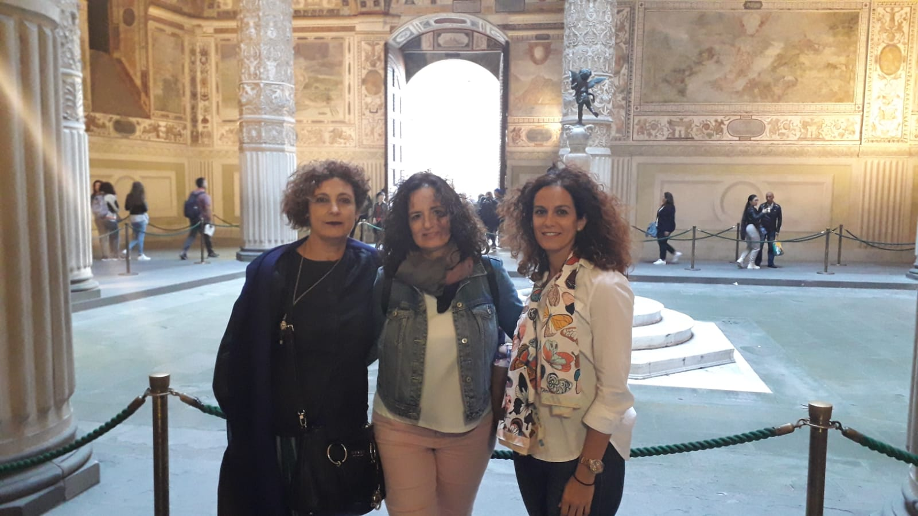
Certaldo
Florencia

Slide 17
Siena

Slide 18
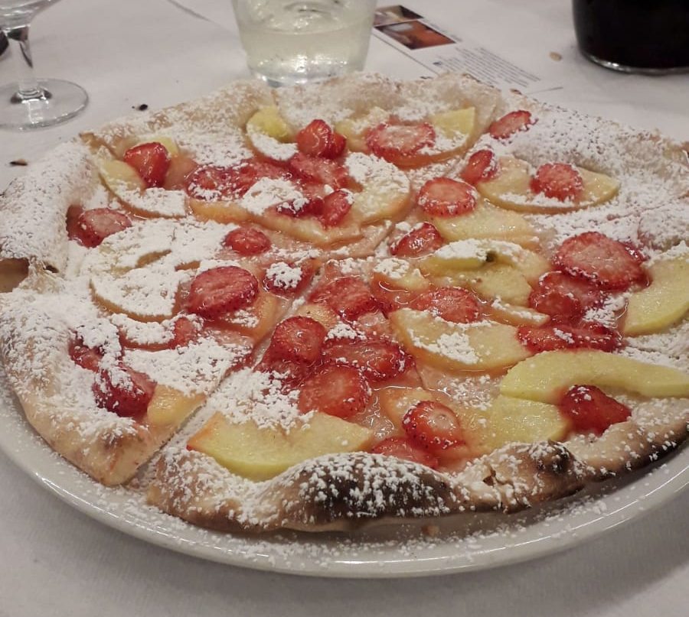
Saboreamos….We tasted…
PIZZA FRUIT & CHOCOLATE
Yummy, Yummy

Slide 19
Typical food made by parents

Slide 20
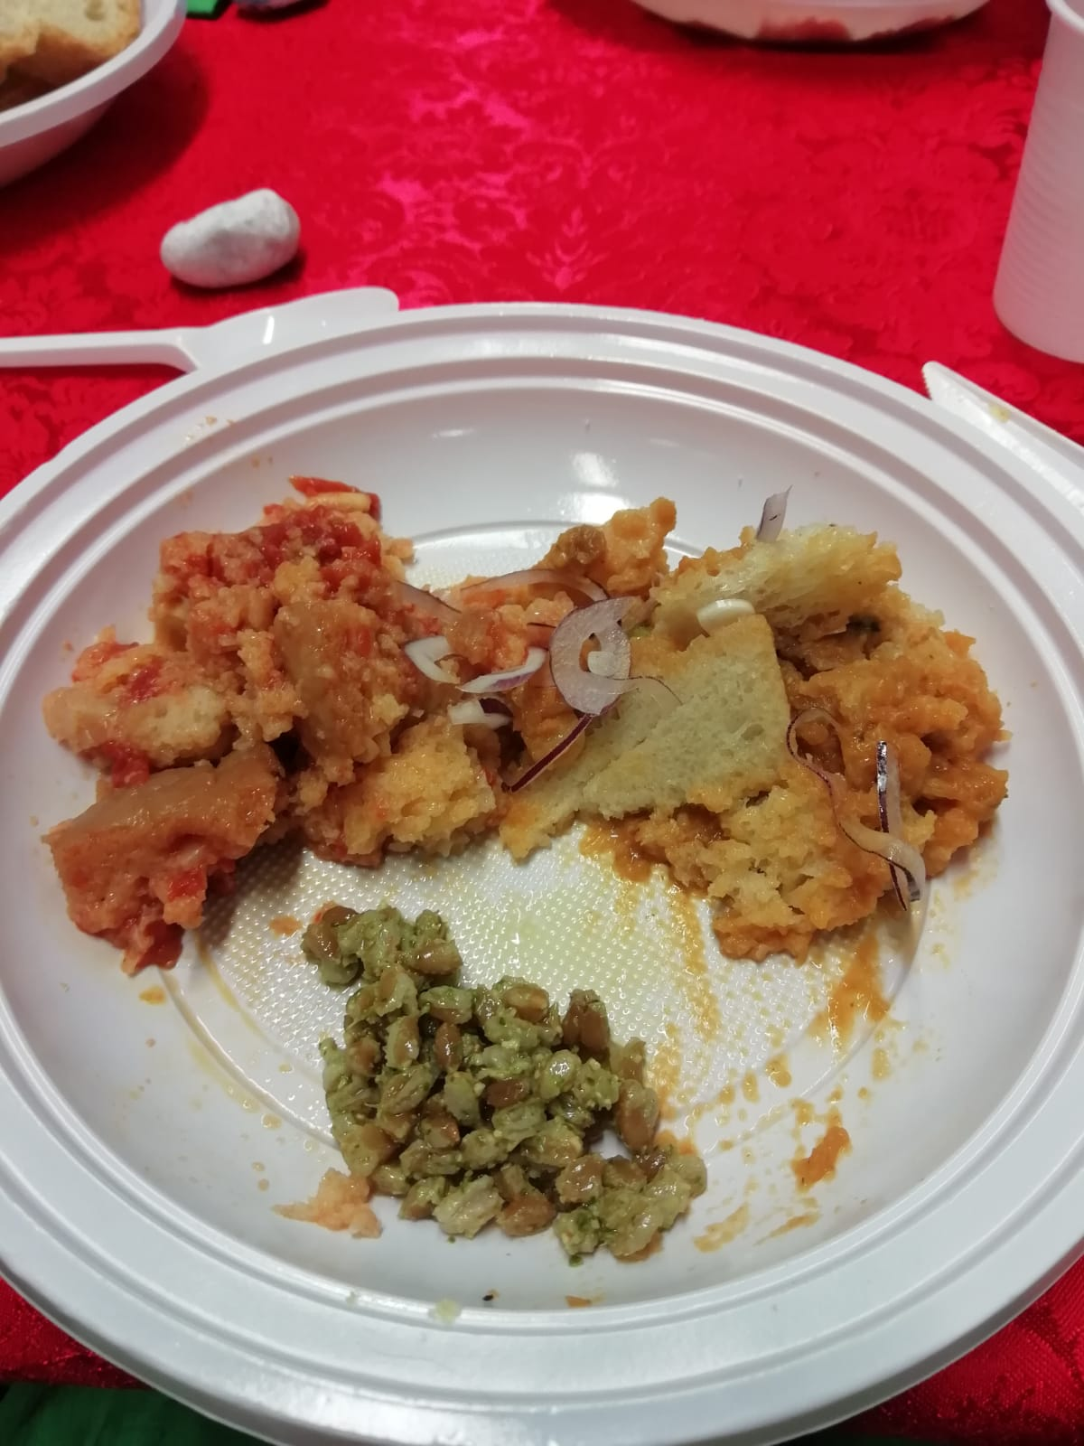

Slide 21
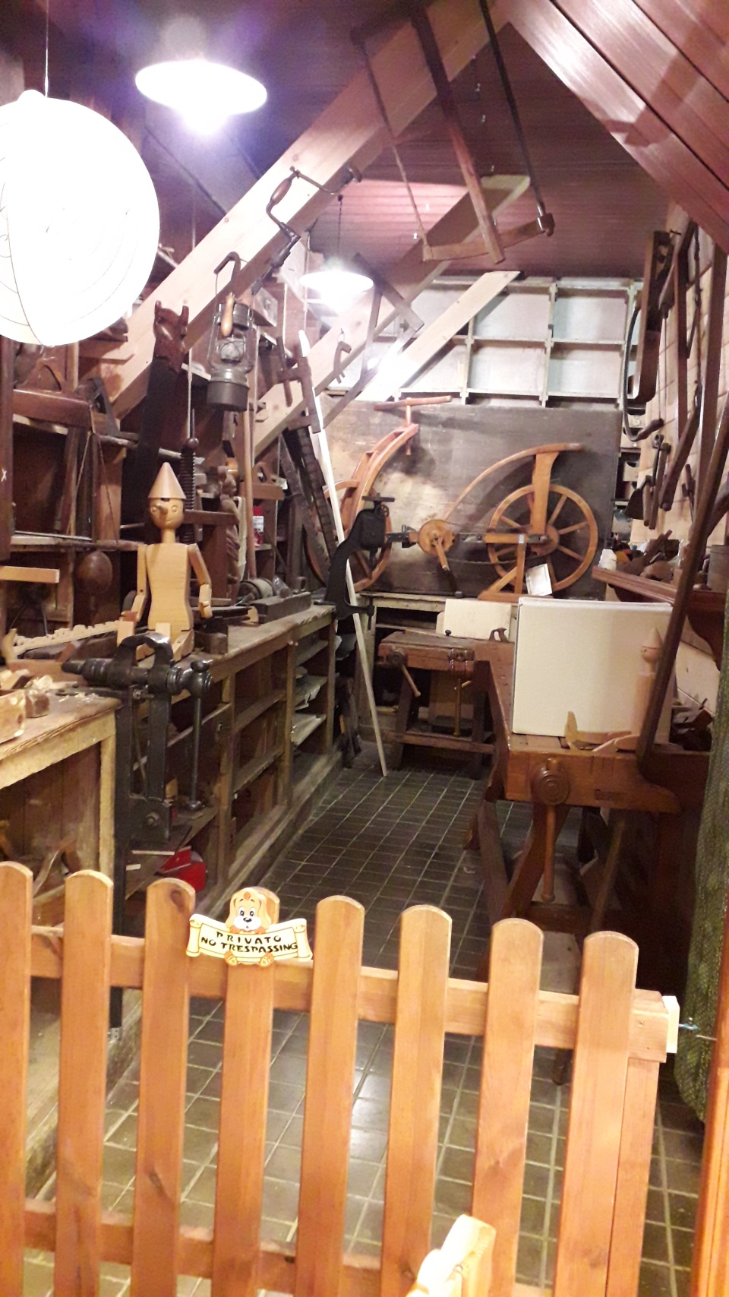
Conocimos a Pinocho We met Pinoccio

Slide 22
